Slide 1
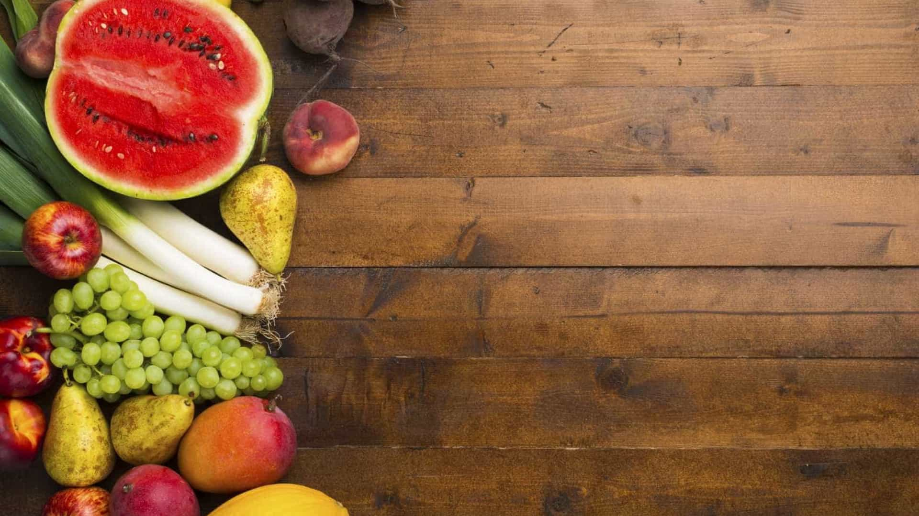

PROTÓTIPO
2.0
Projeto Integrador II

Slide 2


Nutri Tech

Slide 3

INTEGRANTES
Danilo Marciano
Luan Moreira
Octavio Augusto
Uriel Vítor
Vito Danilo

Slide 4

METODOLOGIA
Com base nas entrevistas realizadas com possíveis usuários, técnicas como design thinking e em reuniões do time de desenvolvimento, foram implementadas mudanças no protótipo 1.0, dando origem a segunda versão.

Slide 5


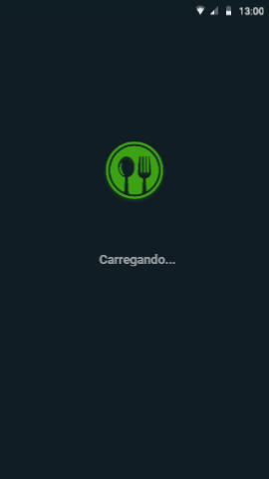
Tela de Abertura

Slide 6
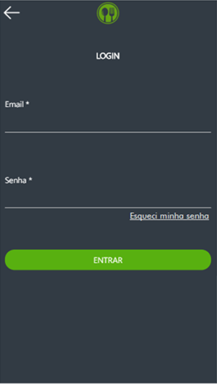
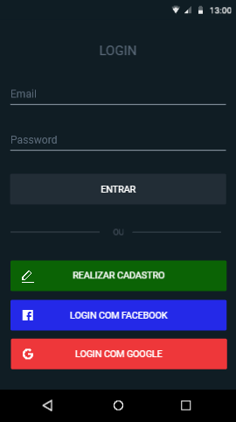
Tela de
Login

Slide 7
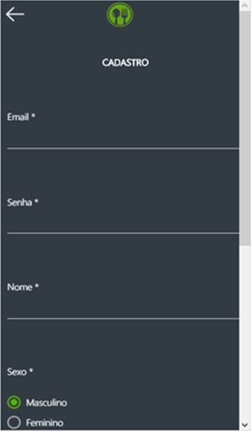
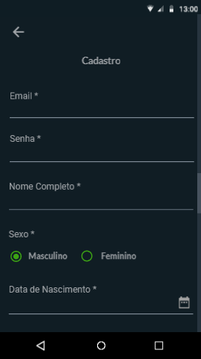
Tela de Cadastro

Slide 8
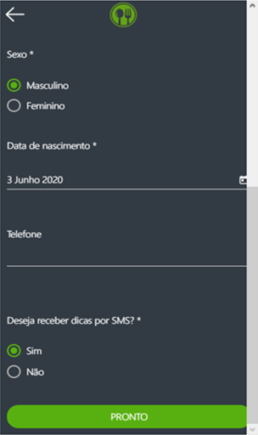
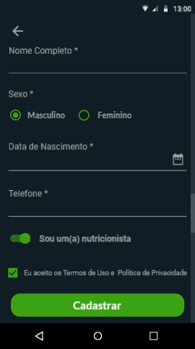
Tela de Cadastro

Slide 9
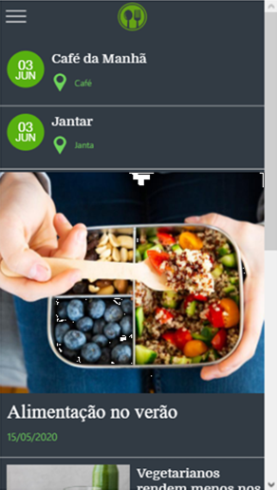
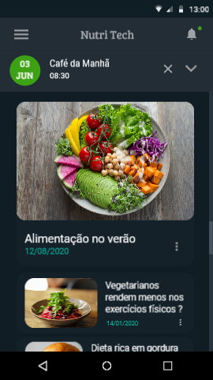
Telas Principais

Slide 10
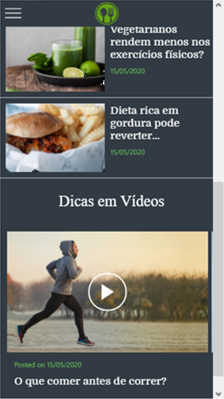
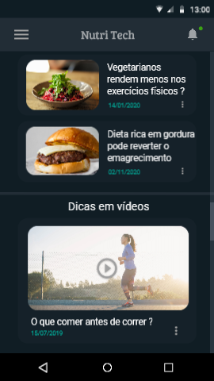
Telas Principais

Slide 11
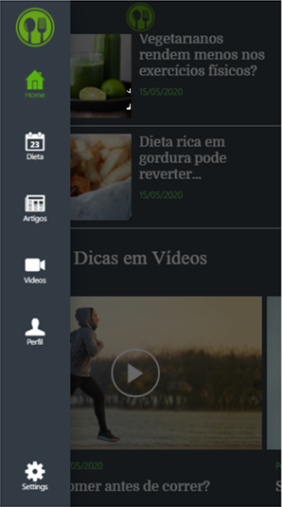
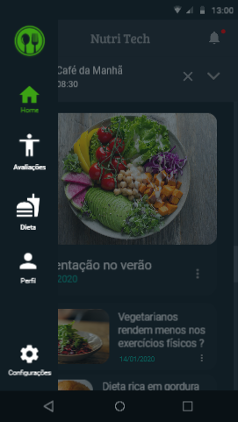
Menu
Lateral

Slide 12
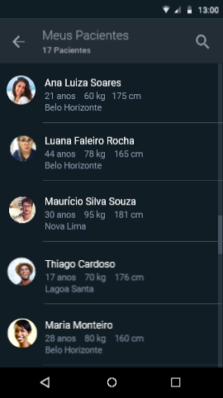
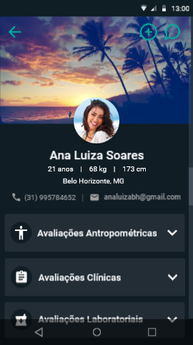
Tela de
Pacientes

Slide 13
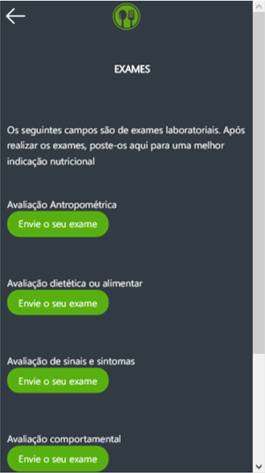
Tela de
Exames

Slide 14
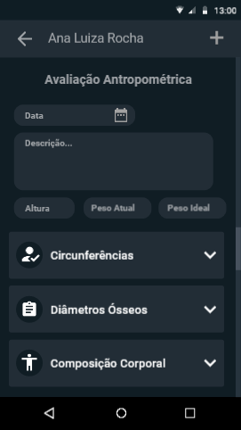
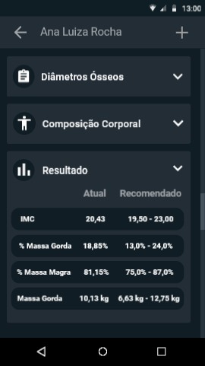
Tela de
Avaliação Antropométrica

Slide 15
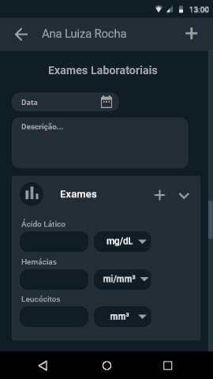
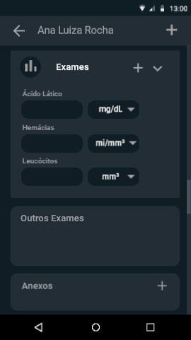
Tela de
Exames Laboratoriais

Slide 16
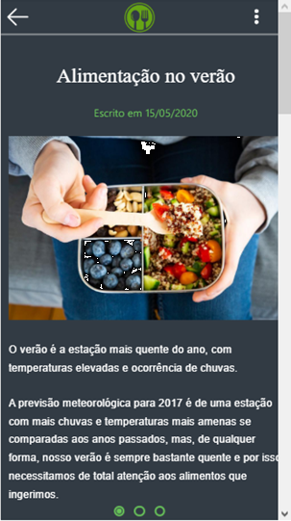
Dicas do Aplicativo

Slide 17
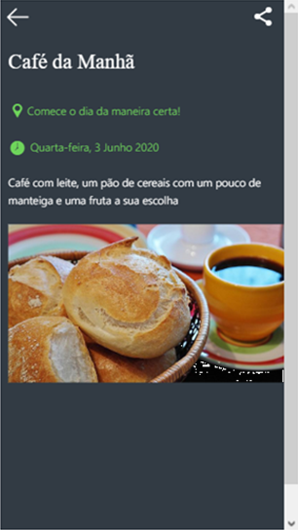
Tela de
Refeições

Slide 18
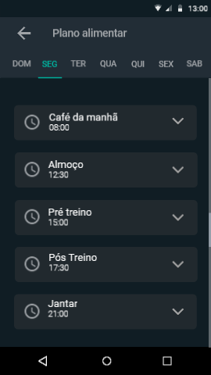
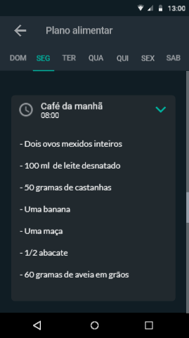
Tela do
Plano Alimentar

Slide 19
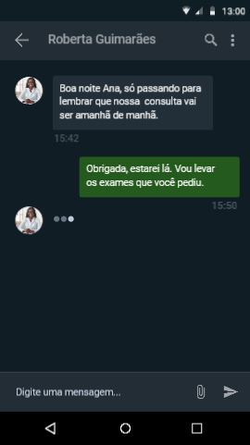
Tela de
Chat

Slide 20
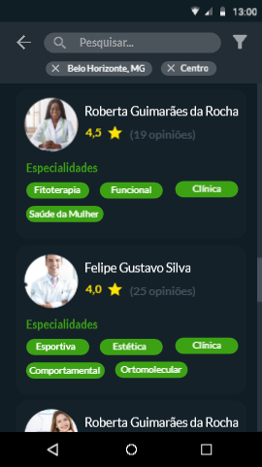
Tela de
Busca

Slide 21
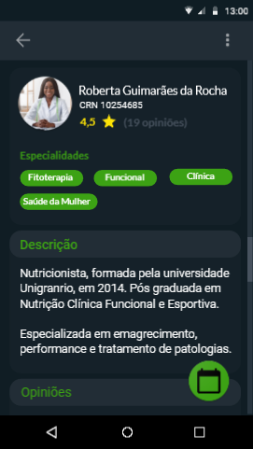
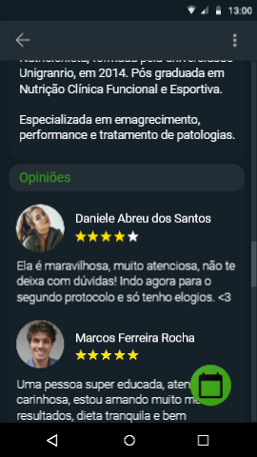
Tela de
Perfil Nutricionista

Slide 22
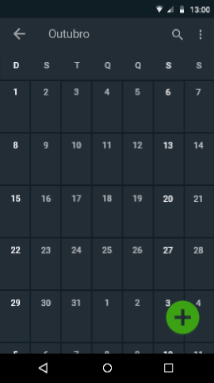
Tela de
Agenda

Slide 23
